Slide 1
Đề-ca-mét vuông Héc-tô-mét vuông
Toán
Trang 25,26

Slide 2
Các hoạt động chính
Khởi động
Khám phá
Luyện tập
Vận dụng

Slide 3
Khởi động

Slide 4
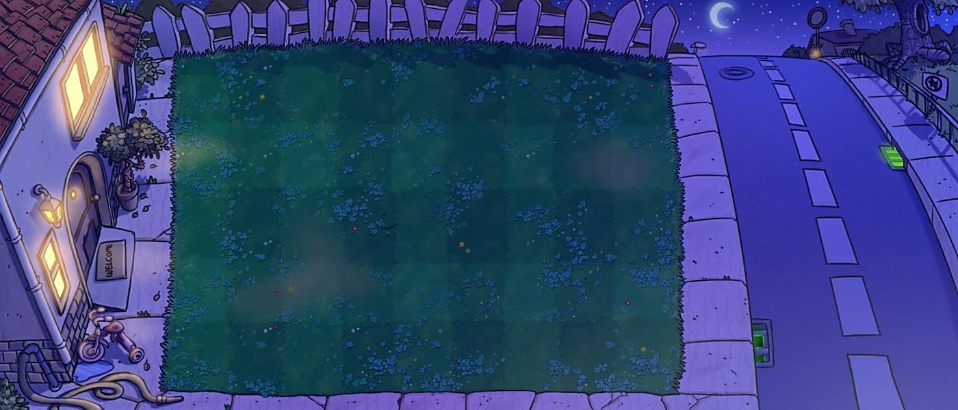

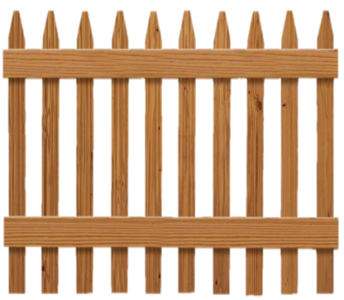
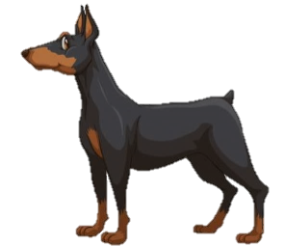
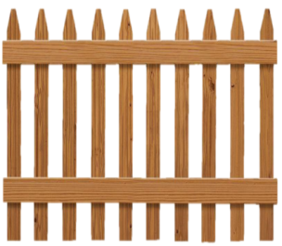

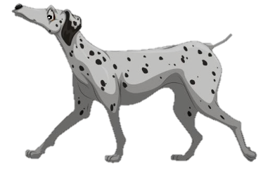

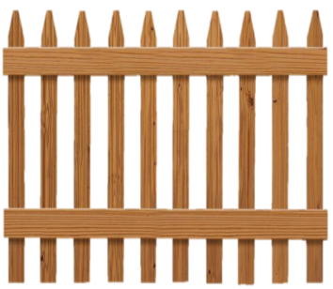

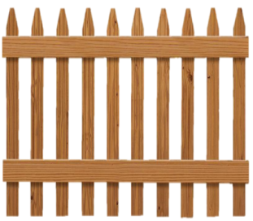
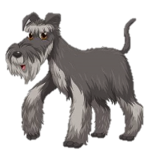

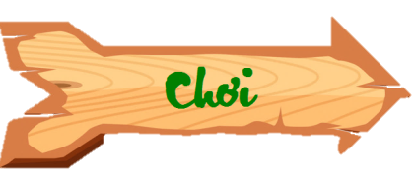
GIẢI CỨU
THÚ CƯNG

Slide 5
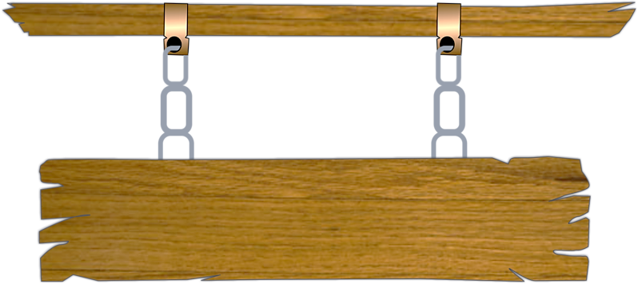
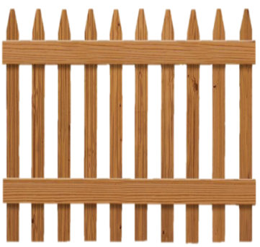
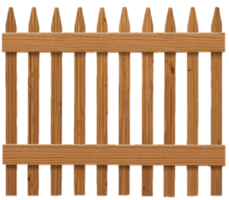


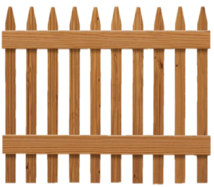
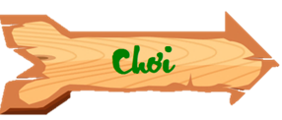
Các chú cún đã bị bắt cóc và bị nhốt
trong những chiếc chuồng. Trong lúc kẻ xấu đang say ngủ, hãy cố gắng trả lời đúng
các câu hỏi và giúp các chú cún trốn thoát.

Slide 6
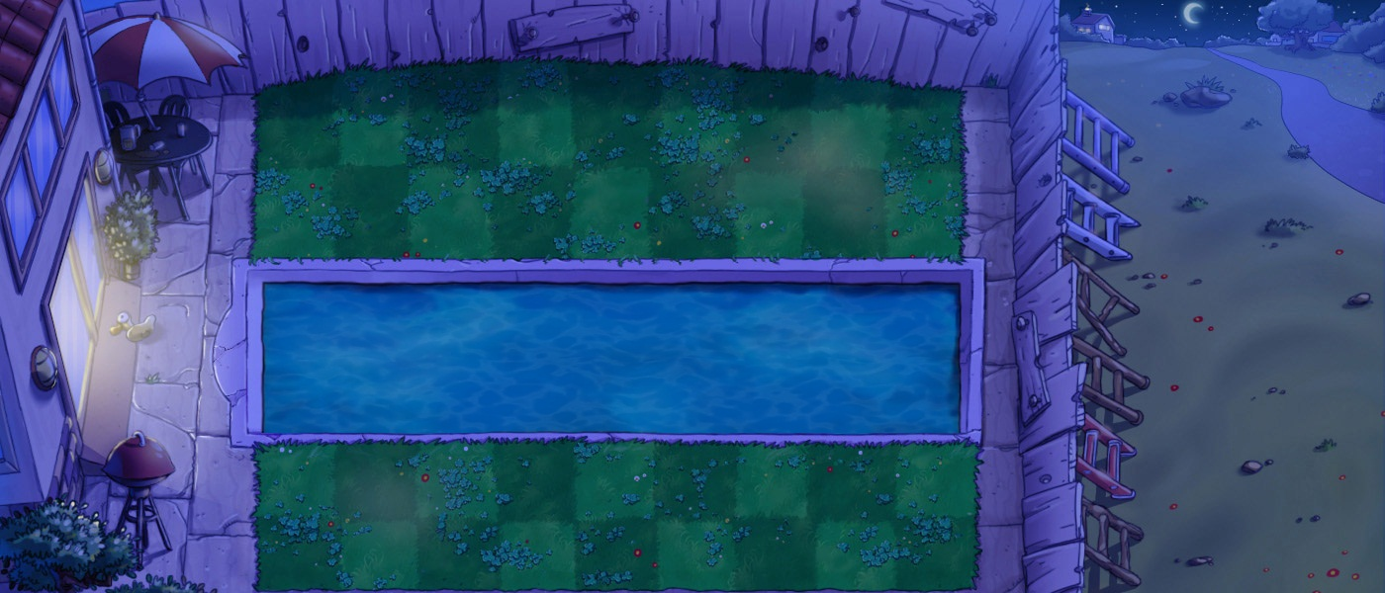

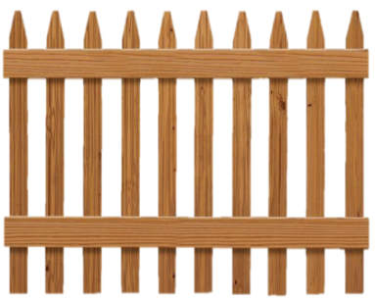
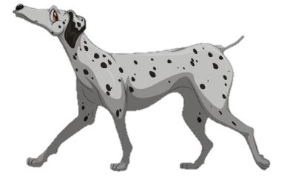


1
2
3

Slide 7

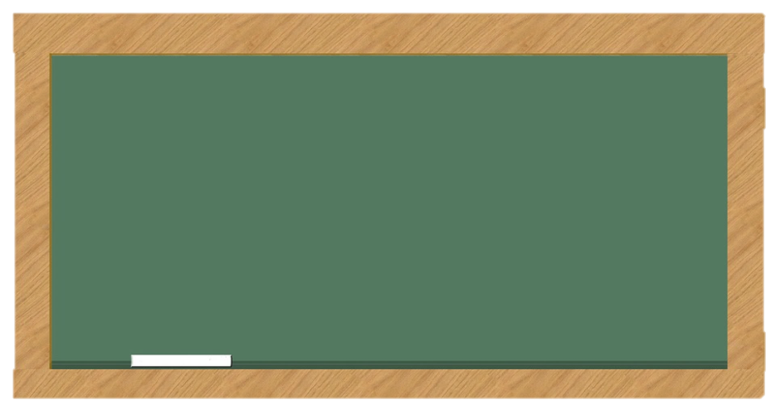

85km = ? m
85km = 85000 m

Slide 8
3kg 154g = ? g
3kg 154g = 3154g

Slide 9
1km² là diện tích của hình vuông có cạnh dài bao nhiêu?
1km

Slide 10

Khám phá

Slide 11




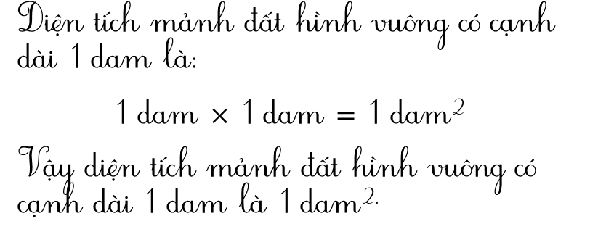
Diện tích mảnh đất hình vuông có cạnh dài 1 dam là:
1 dam $×$ 1 dam $=$ 1 dam²
Vậy diện tích mảnh đất hình vuông có cạnh dài 1 dam là 1 dam^{2.}
Bác nông dân muốn mở rộng nơi vui chơi cho những chú chó nên bác dùng mảnh đất hình vuông của mình có cạnh dài 1dam để xây dựng. Vậy diện tích của mảnh đất này bằng bao nhiêu?
Vậy đề-ca-mét vuông
là gì?
1dam

Slide 12
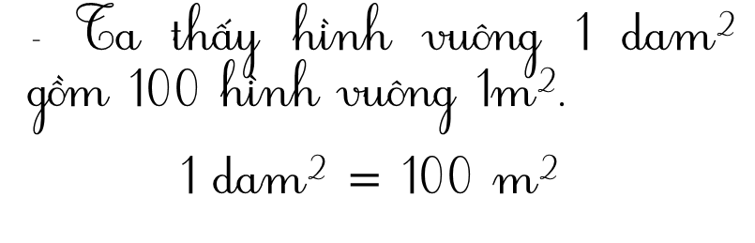
- Đề-ca-mét vuông là diện tích của hình vuông có cạnh dài 1 dam.
- Đề-ca-mét vuông viết tắt là dam^{2.}
- Ta thấy hình vuông 1 dam² gồm 100 hình vuông 1m².
1 dam² $=$ 100 m²
1m²
1m
1dam

Slide 13

Héc-tô-mét vuông
là gì?

Slide 14
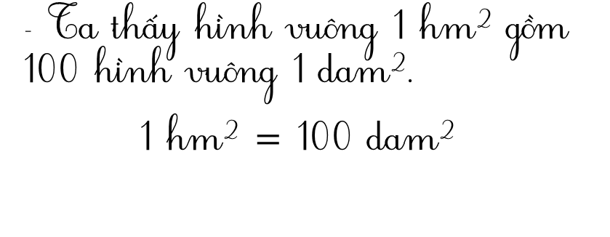
- Héc-tô-mét vuông là diện tích của hình vuông có cạnh dài 1 hm.
- Héc-tô-mét vuông viết tắt là hm^{2.}
- Ta thấy hình vuông 1 hm² gồm 100 hình vuông 1 dam².
1 hm² $=$ 100 dam²
1dam²
1 dam
1 hm

Slide 15
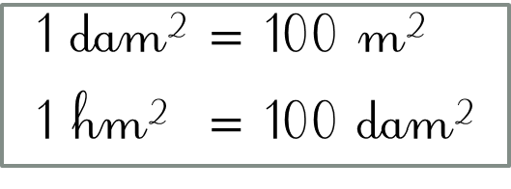
- Đề-ca-mét vuông và héc-tô-mét vuông là những đơn vị để đo diện tích.
- Đề-ca-mét vuông là diện tích hình vuông có cạnh dài 1 dam, viết tắt là dam^{2.}
- Héc-tô-mét vuông là diện tích hình vuông có cạnh dài 1 hm, viết tắt là hm^{2.}
1 dam² $=$ 100 m²
1 hm² $=$ 100 dam²

Slide 16
Luyện tập

Slide 17

Bài 1: Đọc các số đo diện tích:
105 dam²
đọc là: một trăm linh năm đề-ca-mét vuông.
32 600 dam²
đọc là: ba mươi hai nghìn sáu trăm đề-ca-mét vuông.
492 hm²
đọc là: bốn trăm chín mươi hai héc-tô-mét vuông.
180 350 hm²
đọc là: một trăm tám mươi nghìn ba trăm năm mươi
héc-tô-mét vuông.

Slide 18
Bài 2: Viết các số đo diện tích:
a) Hai trăm bảy mươi mốt đề-ca-mét vuông.
271 dam²
b) Mười tám nghìn chín trăm năm mươi tư đề-ca-mét vuông.
18 954 dam²
c) Sáu trăm linh ba héc-tô-mét vuông.
603 hm²
d) Ba mươi tư nghìn sáu trăm hai mươi héc-tô-mét vuông.
34 620 hm²

Slide 19
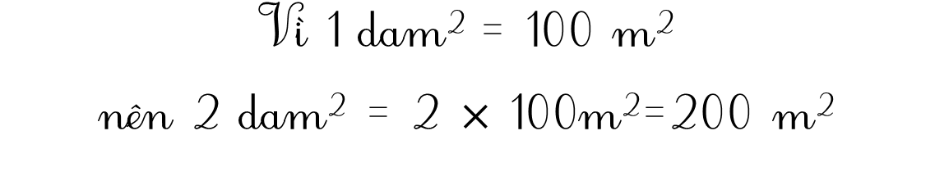
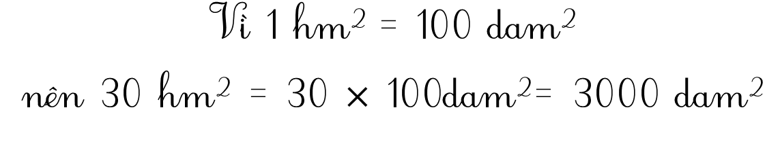
Bài 3: Viết số thích hợp vào chỗ chấm:
200
a) 2dam² = m²
………….
3000
30hm² = dam²
…….…..
Vì 1 dam² = 100 m²
nên 2 dam² = 2 $×$ 100m²=200 m²
Vì 1 hm² = 100 dam²
nên 30 hm² = 30 $×$ 100dam²= 3000 dam²

Slide 20
Có biểu tượng ban đầu về đề-ca-mét vuông, héc-tô-mét vuông.
Đọc, viết đúng các số đo diện tích có đơn vị là đề-ca-mét vuông, héc-tô-mét vuông.
Nắm được mối quan hệ giữa đề-ca-mét vuông và mét vuông, héc-tô-mét vuông và đề-ca-mét vuông. Biết đổi các đơn vị đo diện tích trường hợp đơn giản.

Slide 21

Vận dụng

Slide 22

Ai nhanh hơn?

Slide 23
Hãy cho biết những câu sau đây đúng hay sai?
a) 3hm² = 30dam²
Đ
S

Slide 24
Hãy cho biết những câu sau đây đúng hay sai?
b) 42dam² = 4200m²
Đ
S

Slide 25
Hãy cho biết những câu sau đây đúng hay sai?
c) Đề-ca-mét vuông là diện tích của hình vuông có cạnh 1hm.
Đ
S

